Slide 1
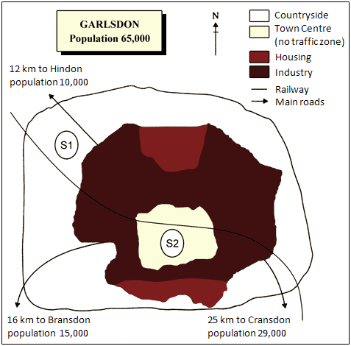
PHÂN LOẠI CÁC DẠNG BÀI MAP
QUÁ KHỨ ➔ QUÁ KHỨ (1930 - 2010)
was constructed / had been demolished
QUÁ KHỨ ➔ HIỆN TẠI (20 YEARS AGO - TODAY)
has been converted into / have been removed
HIỆN TẠI ➔ TƯƠNG LAI (NOW - 2035)
is planned to be built / is projected to be converted
STATIC MAP (SO SÁNH 2 VỊ TRÍ S1 VS S2)
is located in / lies to the north

Slide 2
4 TIÊU CHÍ CHẤM ĐIỂM (BAND 7.5+)
TASK ACHIEVEMENT
Bắt buộc có Overview nêu bức tranh tổng thể
Bắt buộc mô tả cả những chi tiết giữ nguyên
COHERENCE AND COHESION
Chia đoạn theo trật tự không gian rõ ràng
Không nhảy cóc vị trí lộn xộn trên bản đồ
LEXICAL RESOURCE
Đa dạng 5 nhóm động từ thay đổi
Chính xác giới từ in và to khi chỉ phương hướng
GRAMMATICAL RANGE AND ACCURACY
80% sử dụng thể bị động
Kết hợp danh từ hóa và mệnh đề phân từ rút gọn

Slide 3
CẤU TRÚC BÀI VIẾT VÀ CÁCH CHIA BODY
CẤU TRÚC 4 ĐOẠN CHUẨN
Introduction ➔ Overview ➔ Body 1 ➔ Body 2
CÁCH 1 ➔ CHIA ĐÔI KHÔNG GIAN BẮC VÀ NAM
Áp dụng khi có con sông hoặc trục đường lớn cắt ngang
CÁCH 2 ➔ TRUNG TÂM VÀ CÁC PHÒNG XUNG QUANH
Áp dụng cho sơ đồ phòng hoặc hòn đảo du lịch
CÁCH 3 ➔ CHIA THEO NHÓM CHỨC NĂNG
Body 1 tả hạ tầng và nhà ở ➔ Body 2 tả tiện ích và thiên nhiên

Slide 4
KHUNG CÂU INTRODUCTION & OVERVIEW
INTRODUCTION (1 CÂU PARAPHRASE)
The two maps illustrate how Stokeford developed over an 80-year period from 1930 to 2010.
The two floor plans compare the layout of the library 20 years ago with its current configuration.
OVERVIEW (2 CÂU NÊU BẢN CHẤT VÀ ĐIỂM NHẤN)
Overall, the village underwent a dramatic transformation from a rural community into a residential area.
The most notable changes include the complete clearance of farmland to construct new housing.

Slide 5
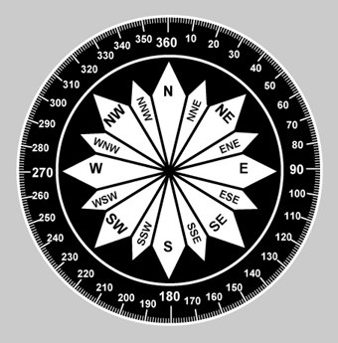
8 HƯỚNG LA BÀN VÀ GIỚI TỪ IN VS TO
NORTH ➔ SOUTH ➔ EAST ➔ WEST
in the northern part of the village / in the south-west
IN THE NORTH ➔ NẰM TRONG RANH GIỚI
A new hospital was built in the north of the town.
TO THE NORTH ➔ NẰM TÁCH BIỆT BÊN NGOÀI
A dense forest lies to the north of the town.
ADJACENT TO (SÁT CẠNH) ➔ OPPOSITE (ĐỐI DIỆN)
The shops adjacent to the post office were demolished.

Slide 6
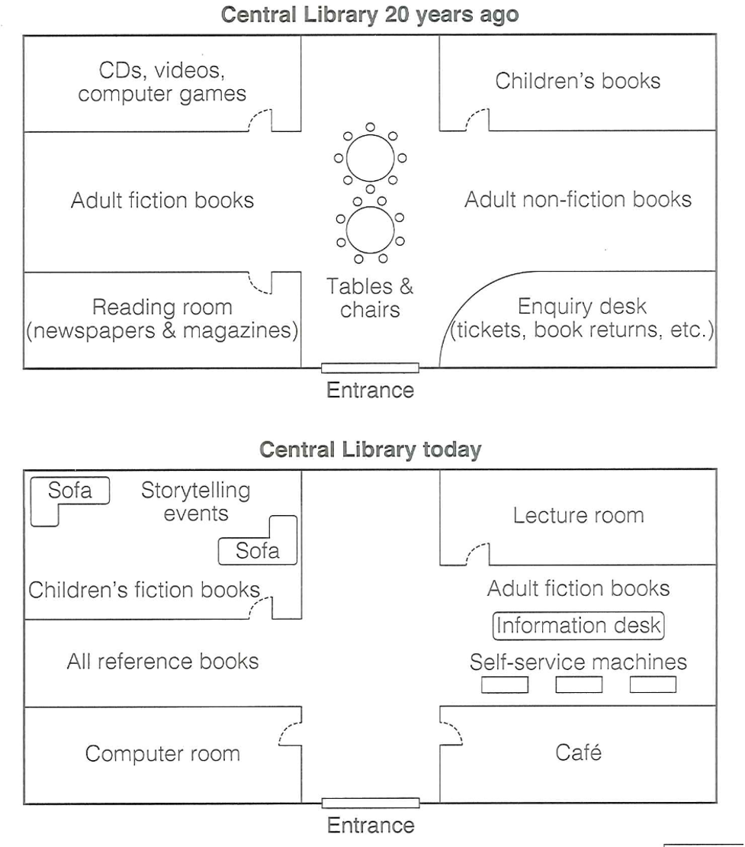
ĐỊNH VỊ SƠ ĐỒ TRONG NHÀ (FLOOR PLAN)
LỐI VÀO CHÍNH LÀM MỐC XUẤT PHÁT
To the immediate left / right of the entrance
KHU VỰC CHÍNH GIỮA PHÒNG
In the center / middle / heart of the library
DỌC THEO CÁC BỨC TƯỜNG HAI BÊN
Along the left-hand / right-hand wall
HAI GÓC VÀ PHÍA CUỐI CĂN PHÒNG
At the back of the room / In the top-left corner

Slide 7
5 NHÓM ĐỘNG TỪ VÀ DANH TỪ HÓA
1. XÂY MỚI HOẶC THÊM VÀO
be constructed / erected / added
the construction / addition of
2. PHÁ BỎ HOẶC DỌN TRỐNG
be demolished / knocked down (nhà)
be cleared (cây) / be removed (đồ)
the demolition / clearance / removal of
3. THAY THẾ VÀ CHUYỂN ĐỔI
be converted into / be replaced by
gave way to / made way for
4. MỞ RỘNG HOẶC THU HẸP
be expanded / extended / enlarged
be reduced in size / narrowed
5. GIỮ NGUYÊN KHÔNG ĐỔI
remained unchanged / stayed intact

Slide 8
4 CẤU TRÚC NGỮ PHÁP ĂN ĐIỂM GRA
1. MỆNH ĐỀ PHÂN TỪ RÚT GỌN
Located to the east of the main road, the primary school was significantly extended.
2. ĐẢO NGỮ CỤM GIỚI TỪ CHỈ NƠI CHỐN
In the top-right corner of the library now stands a newly constructed lecture room.
3. CẤU TRÚC ĐÁNH ĐỔI AT THE EXPENSE OF
The retirement home was expanded at the expense of the surrounding gardens.
4. DANH TỪ HÓA VỚI ĐỘNG TỪ WITNESSED
The bottom-right corner witnessed the conversion of the enquiry desk into a café.

Slide 9
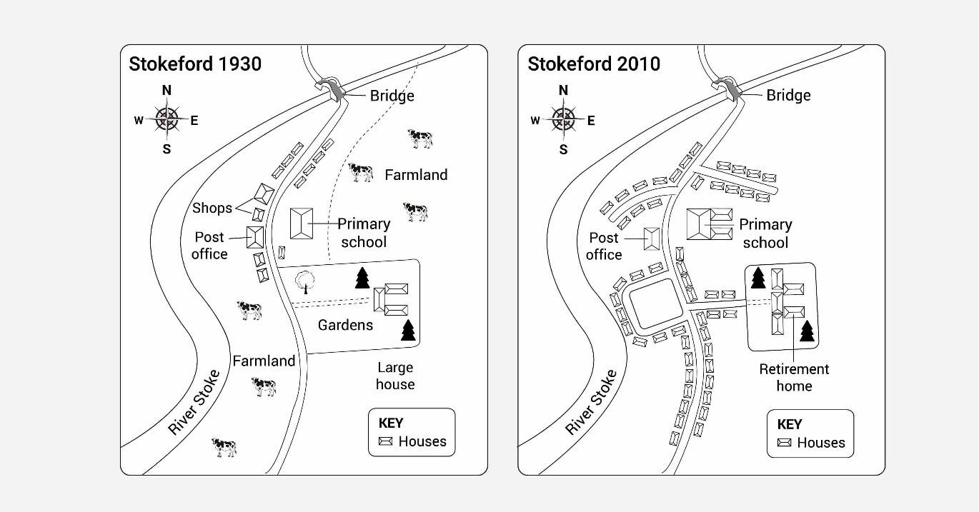
ĐỀ THI THẬT #1: NGÔI LÀNG STOKEFORD (1930 - 2010)
INTRODUCTION (QUÁ KHỨ ĐƠN)
The two maps illustrate how the village of Stokeford developed over an 80-year period from 1930 to 2010.
OVERVIEW (2 CÂU BỨC TRANH TỔNG THỂ)
Overall, the village underwent a dramatic transformation from a rural agricultural community into a densely populated residential area.
The most notable changes include the complete clearance of farmland to construct new housing and the expansion of educational and care facilities.

Slide 10
ĐỀ THI THẬT #1: THÂN BÀI BODY 1 & BODY 2
BODY 1 ➔ NỬA PHÍA BẮC VÀ TRUNG TÂM
River Stoke and bridge remained unchanged.
Farmland in the north-east was completely cleared to make way for new housing.
Post office stayed intact, while shops adjacent to it were demolished and replaced by houses.
BODY 2 ➔ NỬA PHÍA NAM
Located to the east of the road, the primary school was significantly extended.
Large house was converted into a retirement home at the expense of gardens.
Farmland in the south-west gave way to new houses.

Slide 11
ĐỀ THI THẬT #2: THƯ VIỆN (CAMBRIDGE 18 TEST 3)
OVERVIEW (HIỆN TẠI HOÀN THÀNH)
The library has been significantly modernized, while the central area has been opened up by removing seating.
BODY 1 ➔ LỐI VÀO VÀ TRUNG TÂM
Tables and chairs in the middle have been completely removed.
Reading room has been replaced by a computer room, and enquiry desk has given way to a café.
BODY 2 ➔ CÁC GÓC CUỐI THƯ VIỆN
Room in top-left corner has been enlarged for storytelling.
In the top-right corner now stands a lecture room.

